Slide 1

Годовой отчет 2019г
Главного врача
ГБУЗ «ДГП №12 ДЗМ» Пронько Н.А.

Slide 2




Основные показатели работы
ДГП № 12
Гл. здание
ДГП № 12
Филиал 1
ДГП № 12
Филиал 2
524
посещений
в смену
481
посещения
в смену
320
посещений
в смену
Мощность
19743
человек
14642
человек
10648
человек
Прикрепленное население
Численность прикрепленного населения
45033
человека

Slide 3
Доступность медицинской помощи в 2019 году
находилась на стабильно высоком уровне
Педиатры
99,8%
средняя доступность специалистов
II уровня в 2019году
Специалисты
I уровня
99,0%
средняя доступность педиатров
в 2019 году
95%
нормативный
показатель
доступности
Специалисты
II уровня
98,8%
средняя доступность специалистов
I уровня в 2019 году

Slide 4
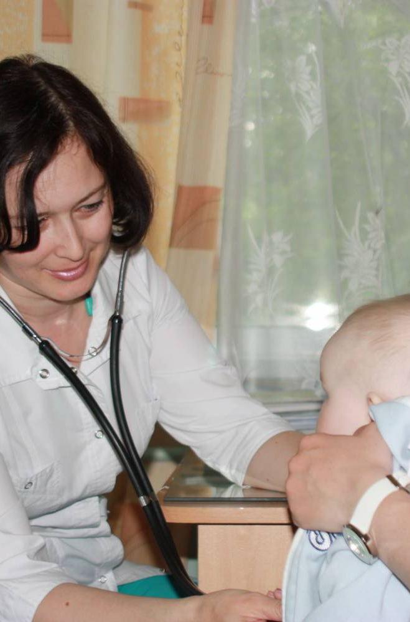
Посещения поликлиники в 2019году
666178
посещений в 2019 году
Профилактические приемы
Приемы по заболеванию

Slide 5
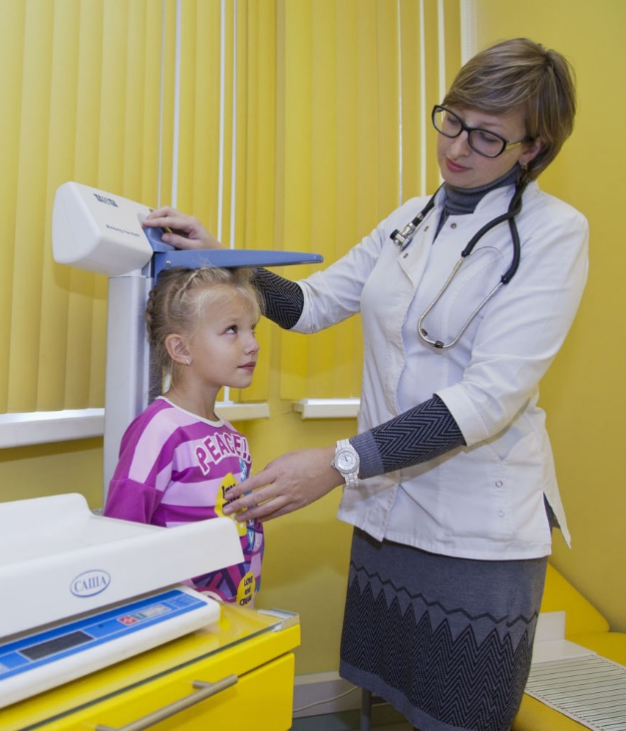


Дети-сироты, опекаемые
Прошли
диспансеризацию
381 чел., из них:
Включено в план проведения диспансеризации
на текущий год с учетом возрастной категории
351 чел. , из них:
Итоги диспансеризации:
I группа здоровья – 10,4%
II группа здоровья – 44,8
III группа здоровья – 10,7%
IV группа здоровья – 0%
V группа здоровья – 34,1%

Slide 6



Профилактические осмотры
План
Факт выполнения
Доля выполнения
Прохождение несовершеннолетними медицинских осмотров
41508 чел.
41508 чел.
100 %
Итоги профилактических осмотров по группам здоровья
41508 чел.
41508 чел.
100 %
Итоги профилактических осмотров несовершеннолетних:
I группа здоровья – 30,4%
II группа здоровья – 59,9%
III группа здоровья – 7.9%
IV группа здоровья – 0,1%
V группа здоровья – 1,7%

Slide 7

Прививочная работа: гепатит, корь, краснуха, дифтерия, паротит, столбняк, коклюш
Вакцинация против гепатита В – 102,3%
Вакцинация против гепатита А - 95,8%
Ревакцинация против гепатита А – 94,6%
Вакцинация против кори – 114,1%
Ревакцинация против кори – 116,0%
Вакцинация против краснухи – 107,8%
Ревакцинация против краснухи – 108,8%
Вакцинация против дифтерии – 102,2%
Ревакцинация против дифтерии – 95,0%
Вакцинация против паротита – 111,2%
Вакцинация против столбняка – 102,2%
Вакцинация против коклюша- 104,0%
Все планы по вакцинации
на 2019 год выполнены на
101,5%

Slide 8






Показатели заболеваемости
Болезни
системы кровообращения
Болезни органов дыхания
Болезни органов пищеварения
Болезни костно-мышечной системы
Болезни мочеполовой системы

Slide 9




Повышение комфорта пребывания в поликлинике
С целью исключения неудобств для пациентов:
Нахождения больных в одной зоне со здоровыми
Нехватки посадочных мест для ожидания
Отсутствия информации о движении очереди на прием
Отсутствия контроля за состоянием здоровья пациентов, находящихся в очереди, со стороны медицинского персонала
Организованы зоны комфортного ожидания приема дежурного врача
Положительный эффект от организации зон комфортного ожидания:
Разделение потоков здоровых
и болеющих пациентов
Информирование пациентов о движении «живой» очереди через информационное табло
Создание достаточного количества посадочных мест для ожидания приема
Визуальный контроль пациентов,
находящихся в очереди

Slide 10



Работа по рассмотрению жалоб и обращений граждан
ДГП № 12
Гл. здание
ДГП № 12
Филиал 1
ДГП № 12
Филиал 2
60
48
26
Число обращений
за 2019 год - 134
Все обращения рассматриваются в индивидуальном порядке
В случае негативного содержания обращения, специалисты поликлиники вступают
в диалог с официальным представителем пациентом и детализируют проблему для ее решения
Изучаются предложения граждан по улучшению работы поликлиники, руководство использует обратную связь для совершенствования оказания медицинской помощи

Slide 11
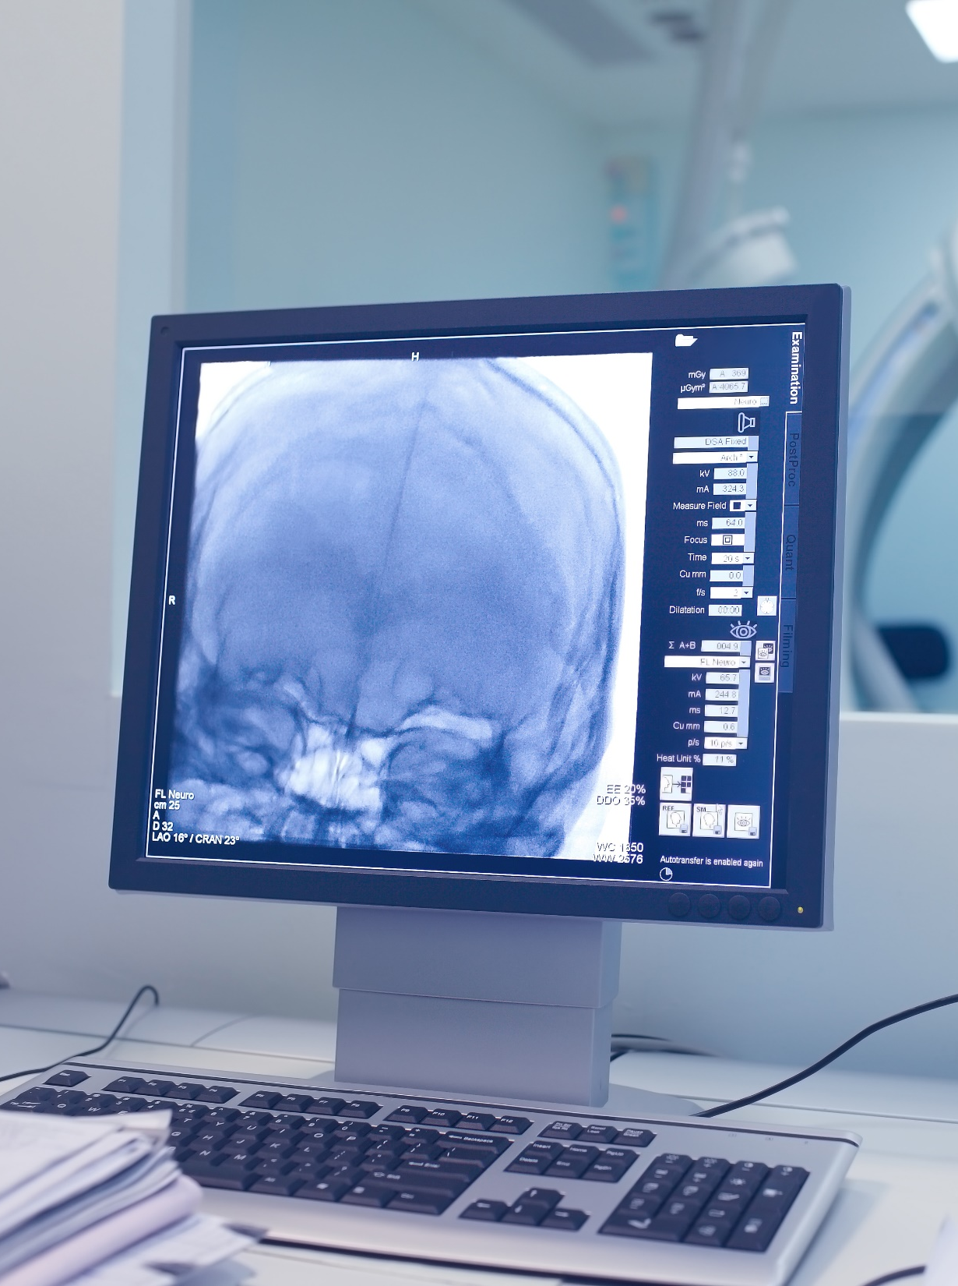
Оборудование поликлиники тяжелое
ЭЭГ 1 ед.
Рентгены 2 ед.
УЗИ 10 ед.
Холтер 5 ед.
СМАД 2 ед.
Рабочее место офтальмолога 3 ед.
Офтальмологические бесконтактные
компьютерные тонометры 3 ед.
Периметры 3 ед.
ЛОР - Комбайны 3 ед.
Геманализатор 26 параметров 1 ед.

Slide 12
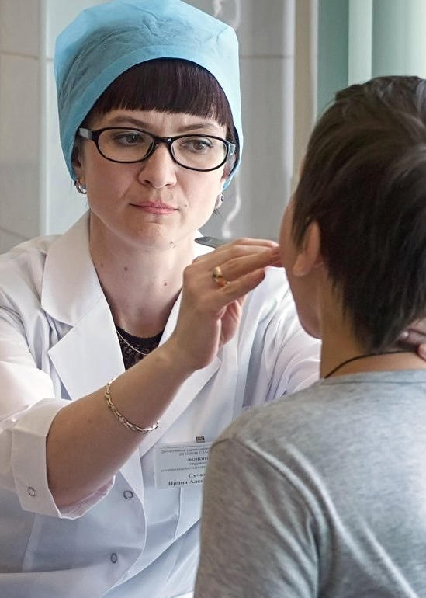
Медицинские организации оказывают помощь по различным профилям
педиатрический
офтальмологический
оториноларингологический
хирургический
гинекологический
эндокринологический
ортопедический
физиотерапевтический
неврологический
аллергологический
гастроэнтерологический
лабораторно- диагностический

Slide 13

Кадры 2019 года
152,00
ставок всего
243,25
ставок всего
14,0
ставок всего
102,25
ставок всего
За 2019 год было принято 37 человек
Повышение квалификации прошли 130 человек

Slide 14
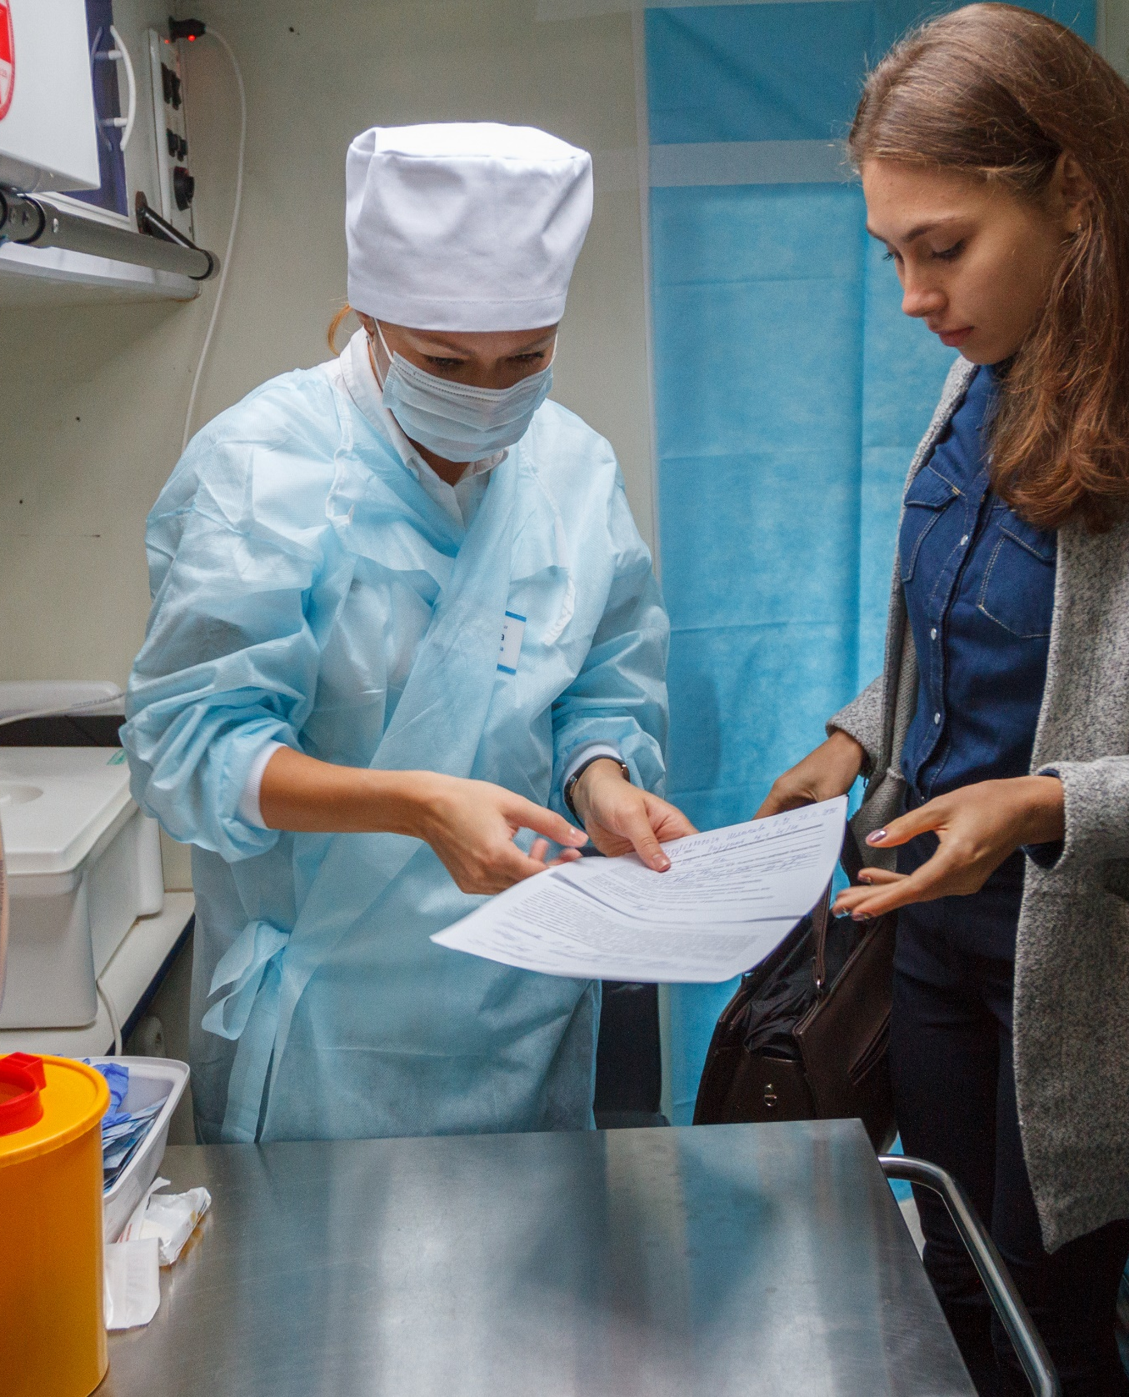
Участие в массовых акциях
День здоровья
Всемирный день борьбы с туберкулезом
Европейская неделя иммунизации
День города
День Матери
Международный день защиты детей

Slide 15




Мероприятия в поликлиниках, реализованные в 2019 году
Оптимизация работы поликлиники
Открытая информационная среда
Повышение комфорта пребывания
Повышение доступности мед. помощи
Развитие справочно-информационного отдела и входной группы
Получение пациентами московских поликлиник доступа к своей электронной медицинской карте -ЭМК.
Сервис –Лаборатория- получение результатов медицинских анализов в электронном виде
Перевод в электронный вид 063/у форм (форма профилактических прививок)
Посещение дошкольного образовательного учреждения после летних каникул без справки.
Оперативный мониторинг работы МО с помощью системы видеонаблюдения и отзывов пациентов в интернете
Создание унифицированной системы навигации
Создание зон комфортного ожидания приема дежурного врача
Возможность записи к педиатрам улучшилась на 2,6%
Возможность записи к специалистам 1-го уровня улучшилась на 2.2 %

